Slide 1

Asignatura: Ciencias naturales
Docente: Mery Anne Bestrin | Curso: 5 básico B.
Objetivo de Aprendizaje: CN03 OA 04 tercero básico Conocer la importancia de las plantas para los seres vivos y conocer su proceso de germinación.
Contenido: ciencias de la vida/ la diversidad en los seres vivos.
Habilidad: conocer la importancia de las plantas y su germinación.
Semana Nº: 26 (lunes 05 de octubre al viernes 09 de octubre)

Slide 2
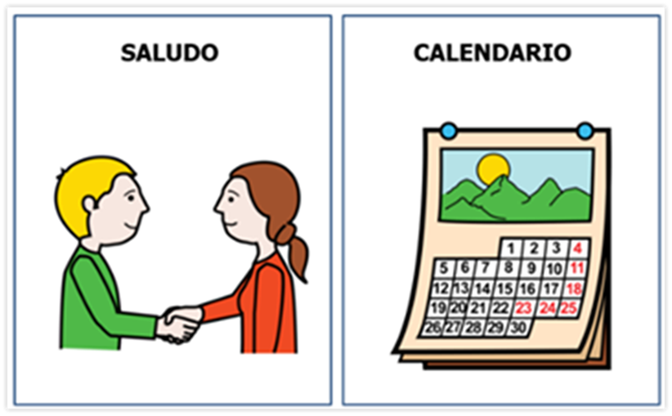

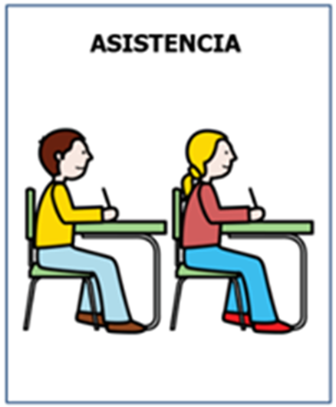
Agenda de anticipación

Slide 3

Emojis de las emociones
¿Cómo te sientes hoy?
¿Cómo te has sentido últimamente ?

Slide 4
Objetivo de la clase
Conocer la importancia de las plantas para los seres vivos y conocer su proceso de germinación.

Slide 5
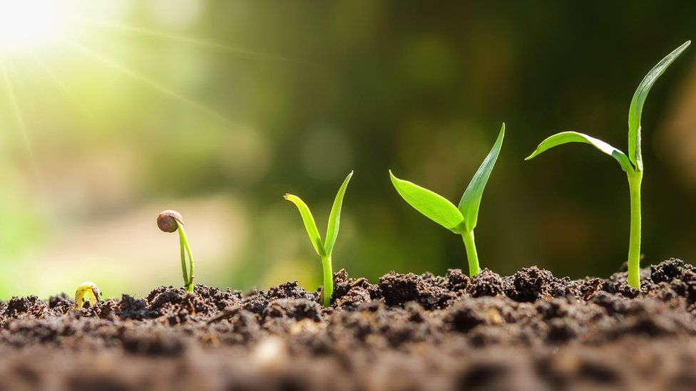
¿Para que sirven las plantas?

Slide 6
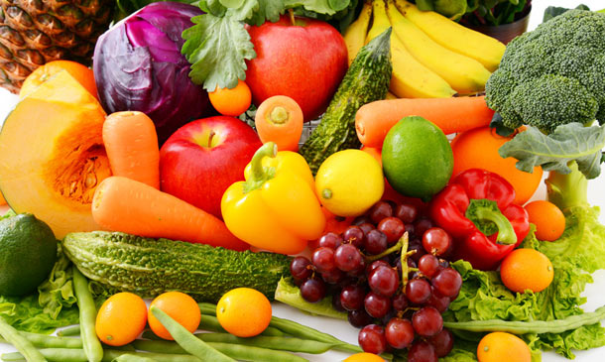
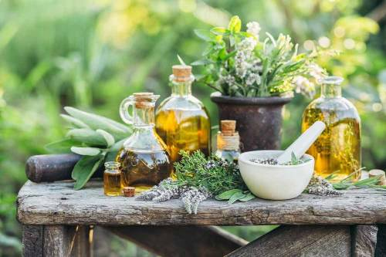
Las plantas
La plantas nos proporcionan alimentos y medicinas.

Slide 7
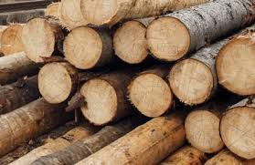
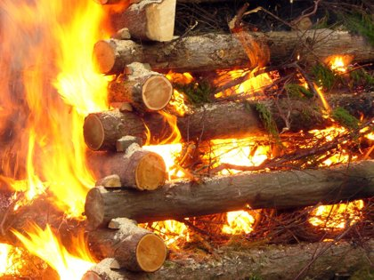
Las plantas
Nos proporcionan madera y combustible.

Slide 8
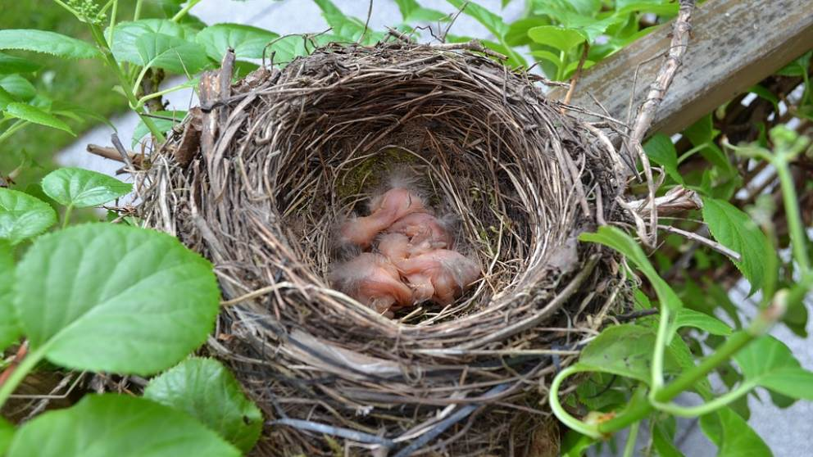

Las plantas
Brindan cobijo a multitud de otros seres vivos, producen el oxígeno que respiramos, mantienen el suelo, regulan la humedad y contribuyen a la estabilidad del clima. Las plantas verdes pueblan toda la Tierra.

Slide 9
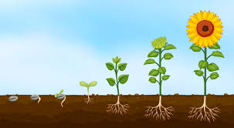
Proceso de crecimiento de una planta

Slide 10
Cuidados de las plantas y necesidades para vivir
Actividad: Mostrar los cuidados necesarios para las planas con apoyo de material concreto y relato de historia de “una pequeña semilla” (planta, agua, luz, tierra y oxigeno.)
https://www.youtube.com/watch?v=UPnadI_UE_A

Slide 11
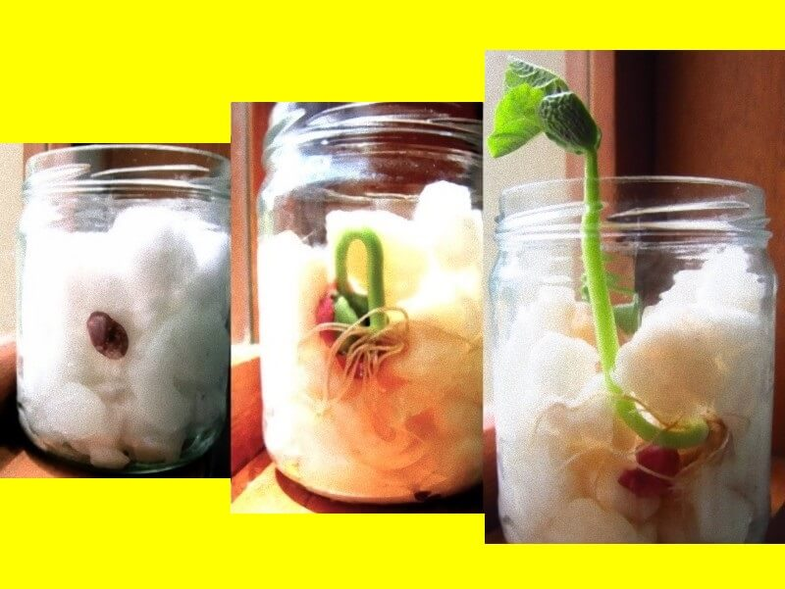
Cierre
Al finalizar la clase los niños deberán tener los materiales solicitados y seguir las instrucciones para la germinación de una legumbre, la cual tendrán que cuidar al finalizar el mes de octubre. Deberán ir mostrándola en las siguientes clases, en las cuales aprenderán a entregar los cuidados necesarios para que la planta pueda vivir, observaran su proceso, etc.

Slide 12
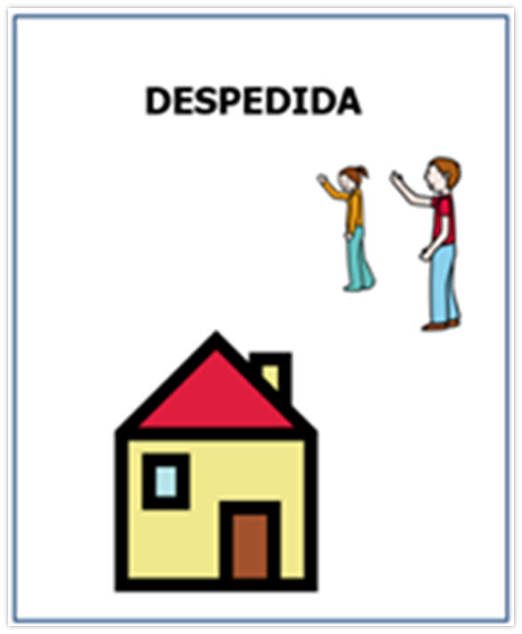
Despedida

